Slide 1

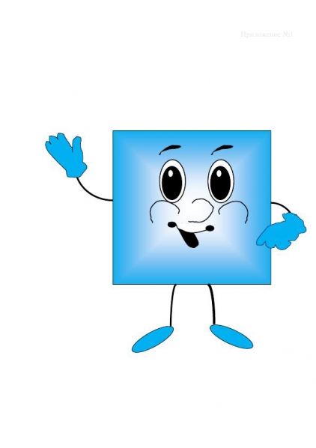
«Чем больше мастерства
в детских руках,
тем умнее ребенок».
Сухомлинский В.А.
Проект
«Волшебный квадратик»
Авторы проекта:
Воспитатели: Малофеева И.А.
Сандахчиева Е.Н.
р.п.Кольцово

Slide 2
Актуальность:
В нашей группе мы показали сказку «Теремок» для детей. После чего дети заинтересовались фигурками животных, выполненными в технике «оригами». Дети с увлечением изготовили свои фигурки, и у каждого получилась своя сказка, которую они могли показать своим родителям. Приближался «День Матери» и мы решили сделать поделки тоже в технике «оригами». Увидев в глазах детей восторг, от получившихся поделок, мы решили составить этот проект.

Slide 3
Цель: Развивать творческие способности у детей посредством искусства оригами.
Задачи проекта:
Знакомить детей с основными геометрическими понятиями: квадрат, треугольник, угол, сторона, вершина, диагональ квадрата и т.д.; базовыми формами оригами;
Создавать композиции с изделиями, выполненными в технике оригами.
Развивать внимание, память, логическое мышление и пространственное воображение;
Развивать мелкую моторику пальцев рук и глазомер.
Воспитывать интерес к искусству оригами;

Slide 4
Организация работы проекта
Проводится 4 раза в месяц.
Продолжительность 20-25 минут.
Количество детей: малые и большие группы детей.

Slide 5
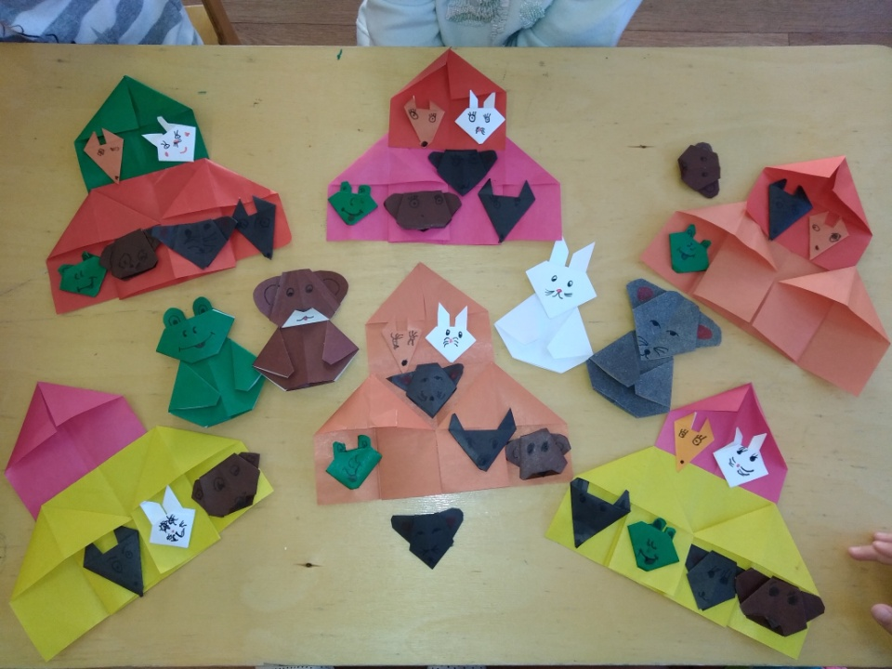
Этапы работы по развитию мелкой моторики руки через работу с бумагой.
Информационно – мотивационный этап.
Знакомство детей с оригами, происхождением этого способа работы с бумагой, готовыми работами.

Slide 6
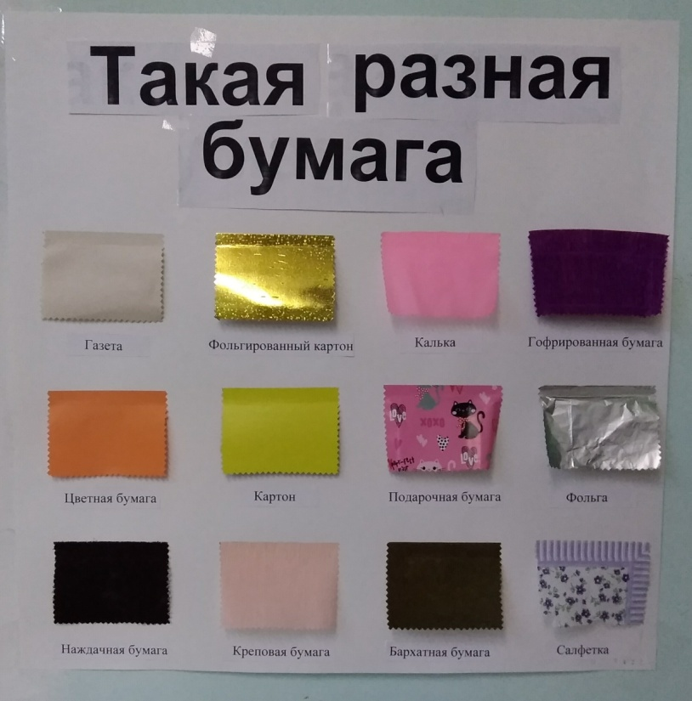
Организационно – подготовительный этап.
Подготовка необходимого материала, знакомство со свойствами бумаги, ее подбор для изготовления поделок.

Slide 7
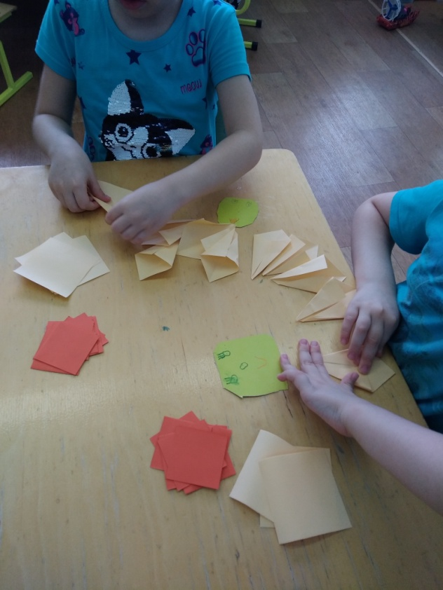
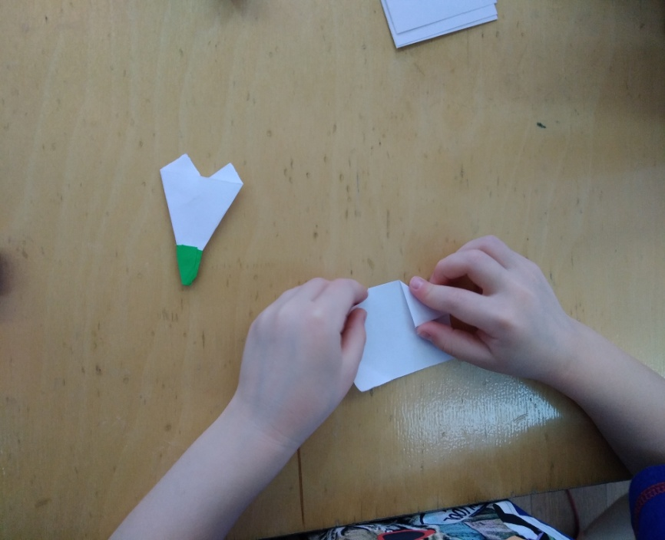
Деятельностно – обучающий этап
Обучение ориентировки на листе бумаги, знакомство с базовыми формами «треугольник», «воздушный змей», «книжка», «дверь» и «двойной треугольник».

Slide 8
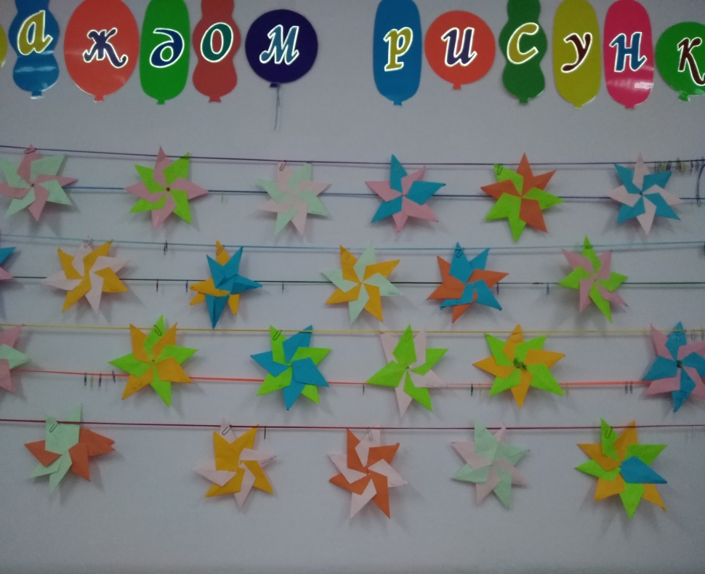
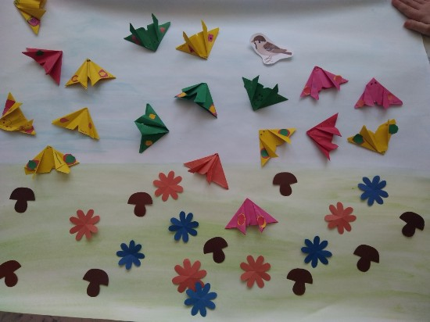
Продуктивно – творческий этап
Самостоятельное выполнение детьми индивидуальных и коллективных работ.

Slide 9
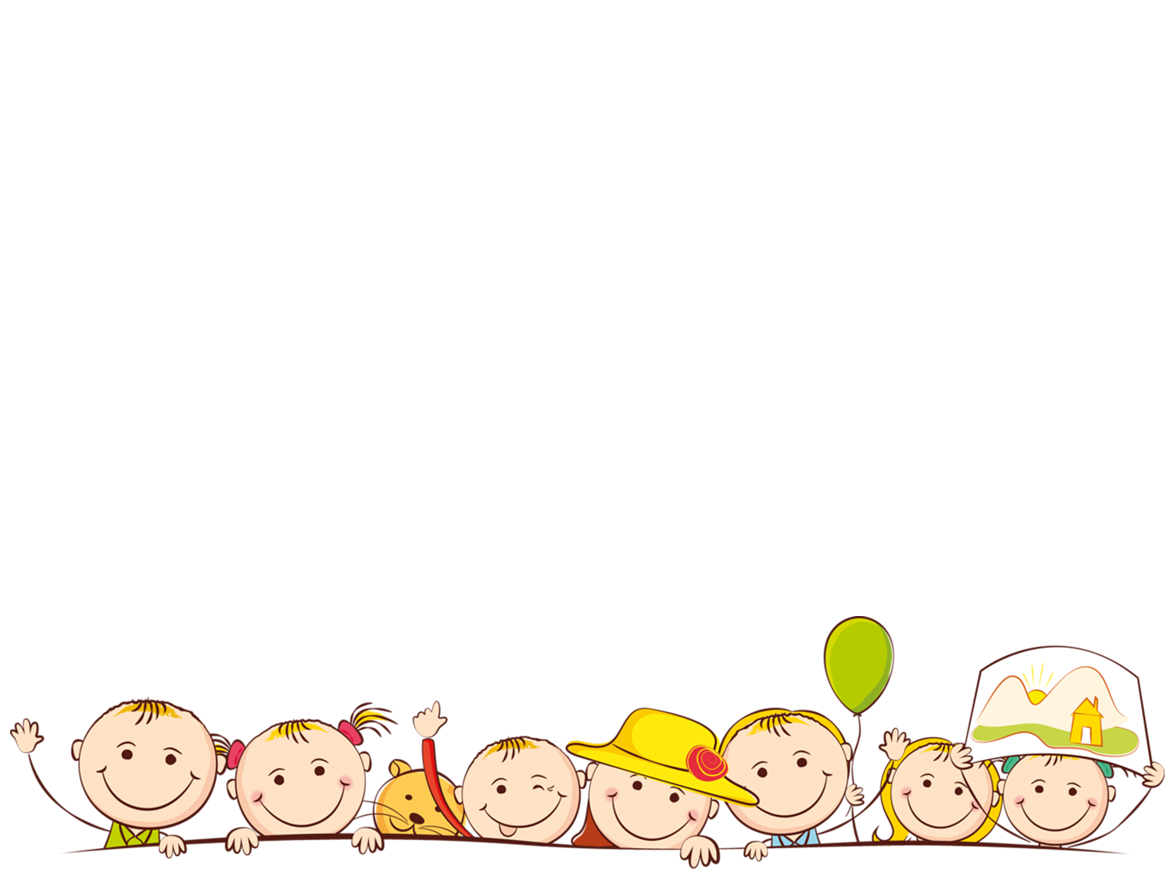
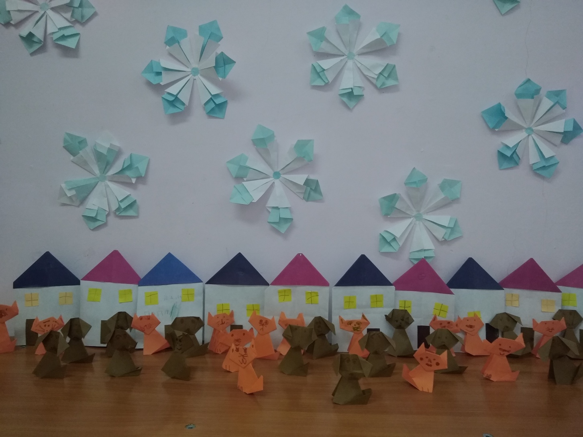
Творили своими руками

Slide 10
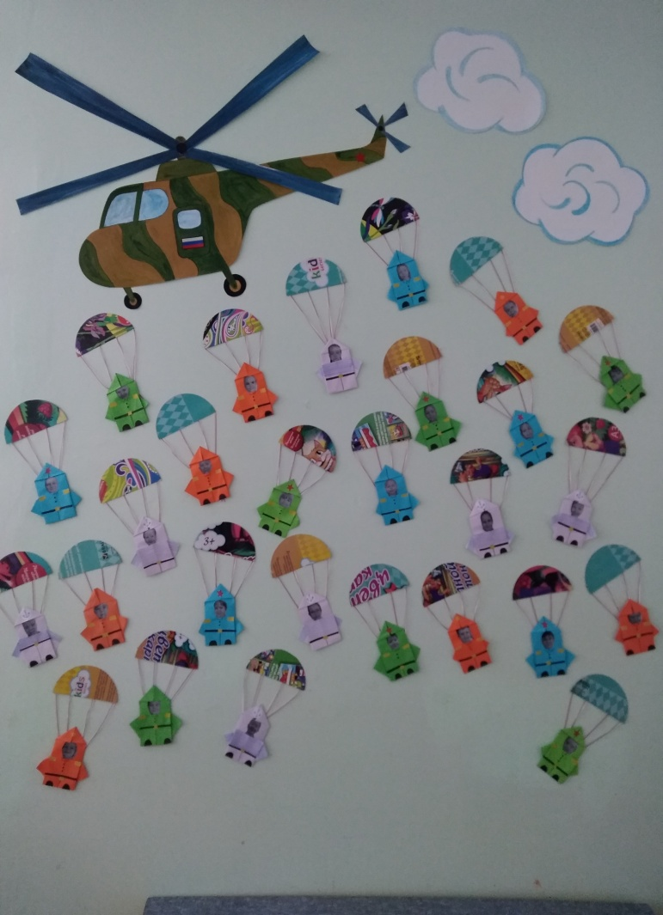
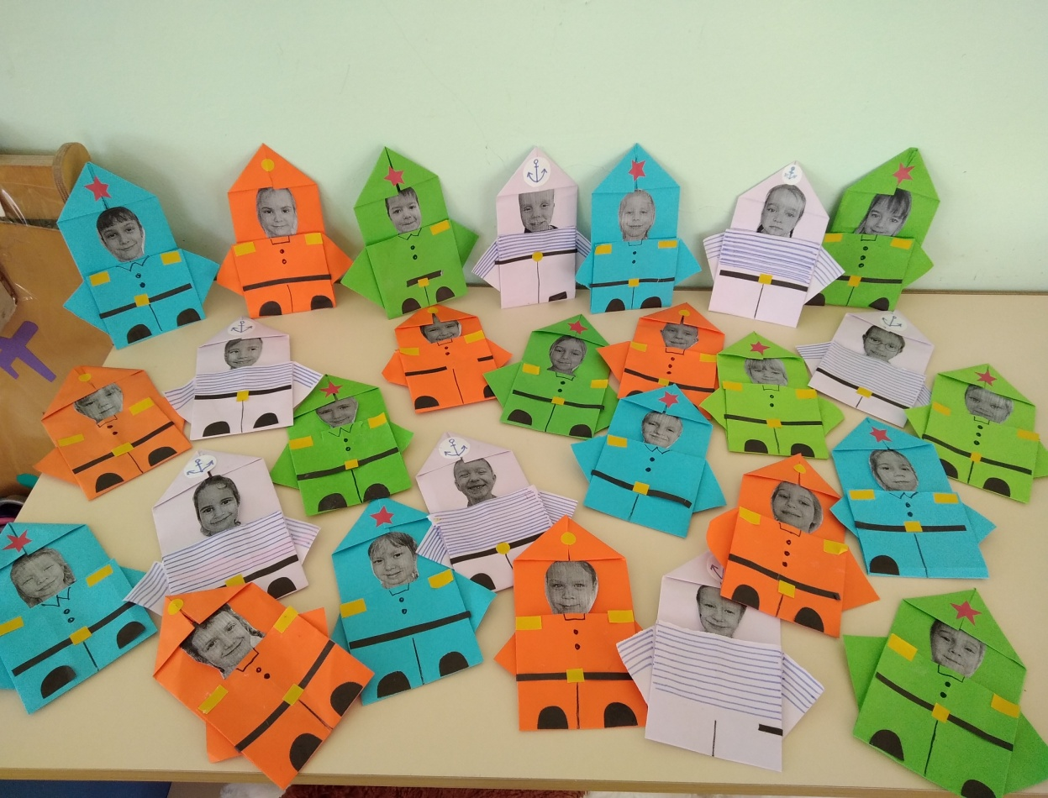
Оформляли группу к праздникам
.

Slide 11
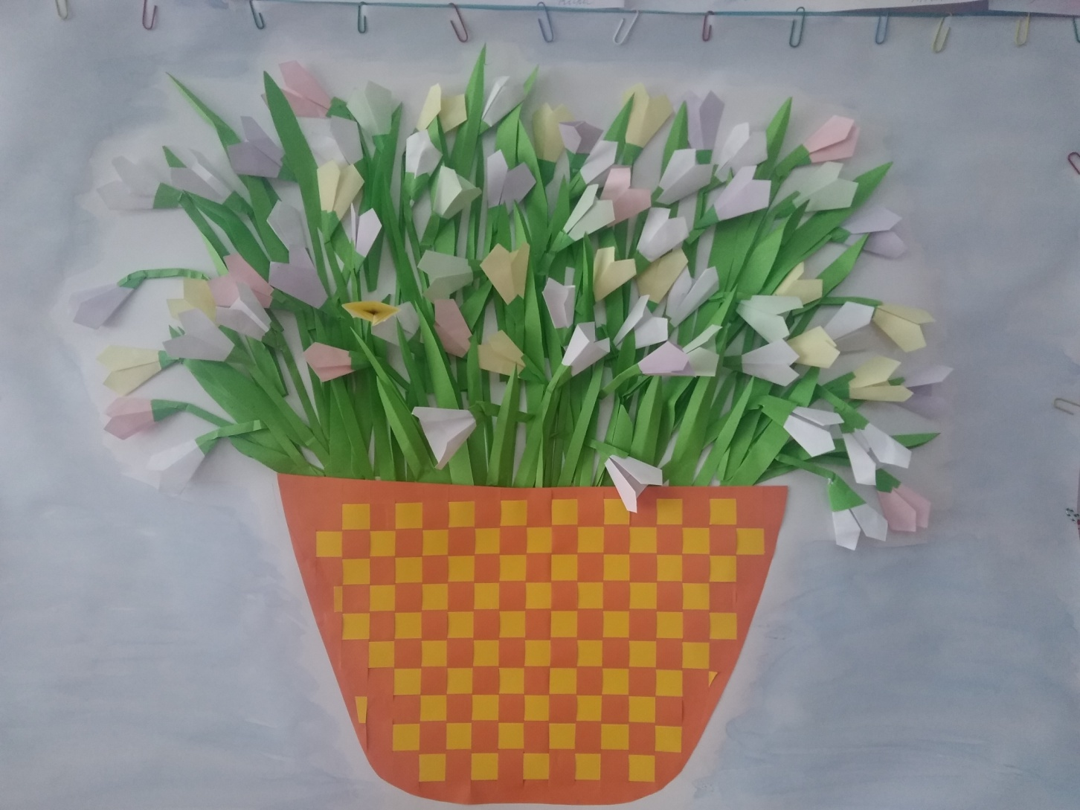
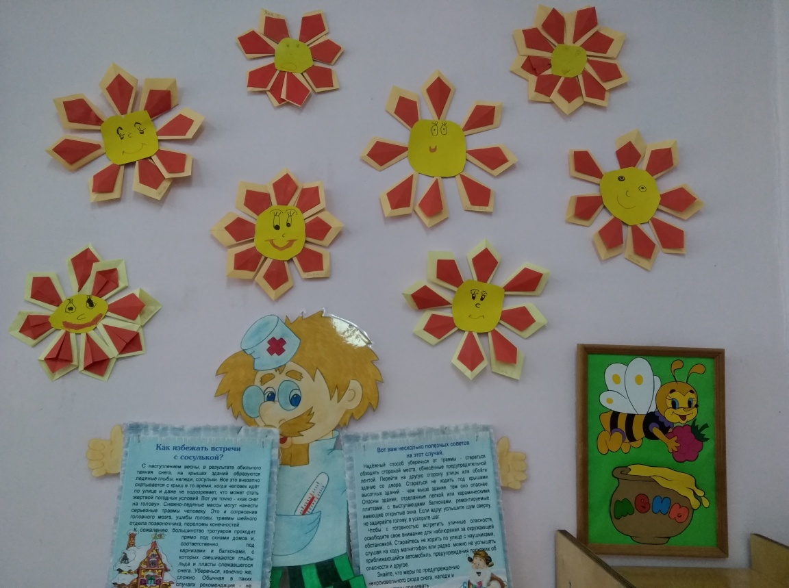
Изучали приметы весны
.

Slide 12
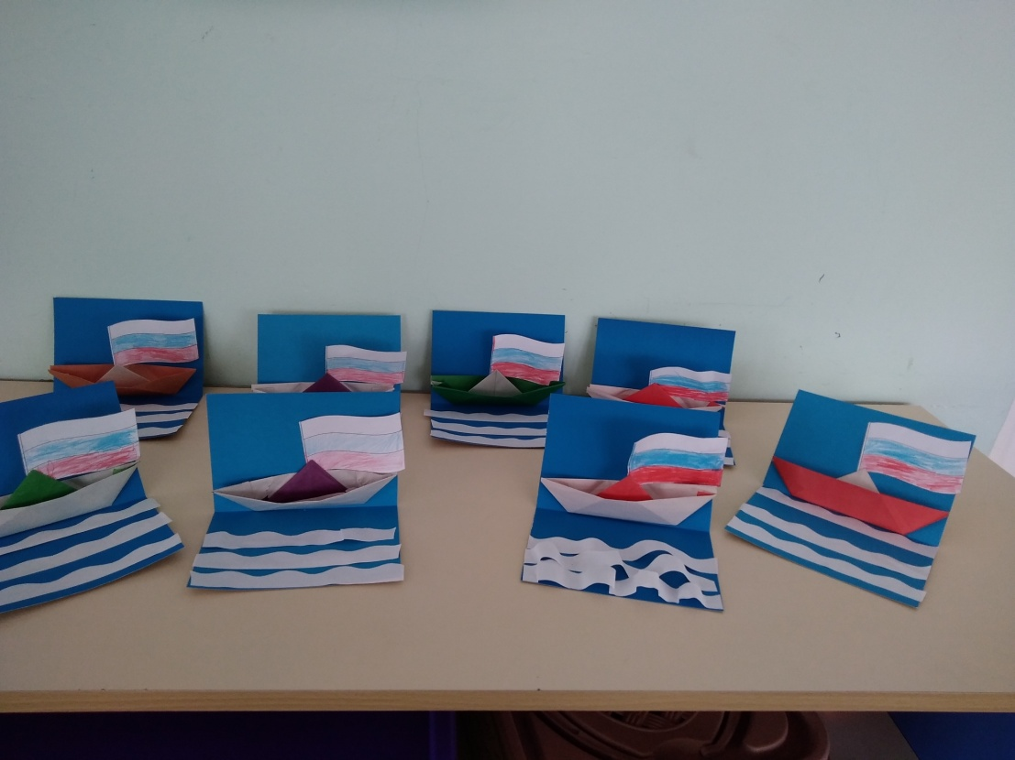
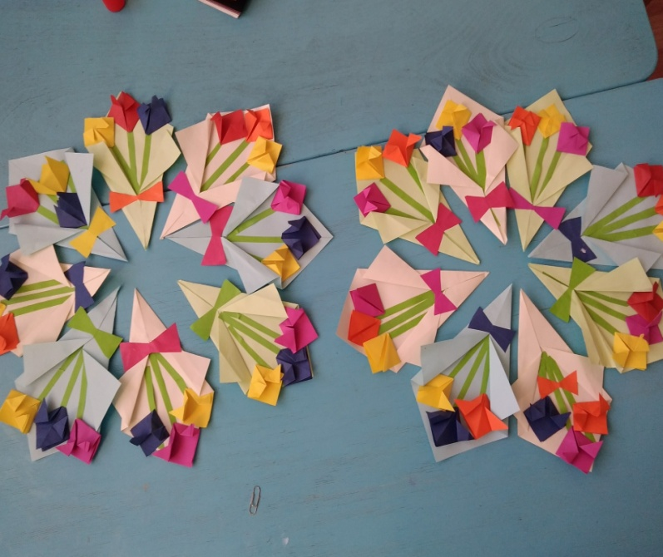
Дарили подарки любимым
.

Slide 13
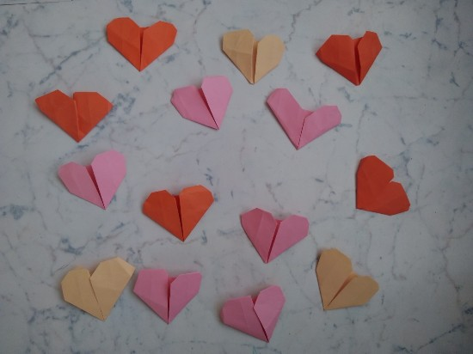
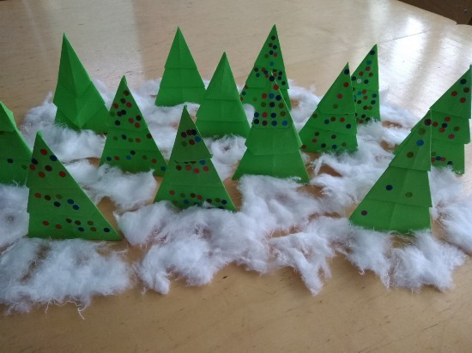
.

Slide 14

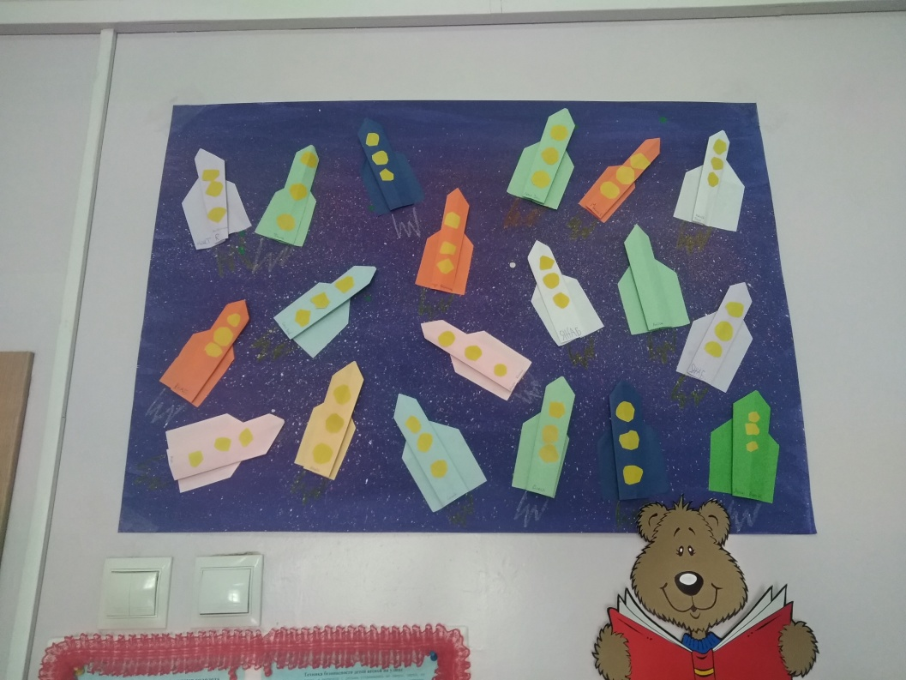
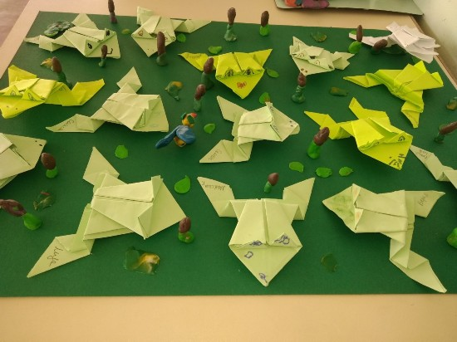
Изготавливали коллективные работы

Slide 15

Достигнутые результаты
Увеличилось количество детей с высоким уровнем развития мелкой моторики руки.
Отмечается повышение интереса детей к оригами, усидчивость и стремление закончить начатое дело.
Дети освоили различные приемы и способы работы оригами.

Slide 16
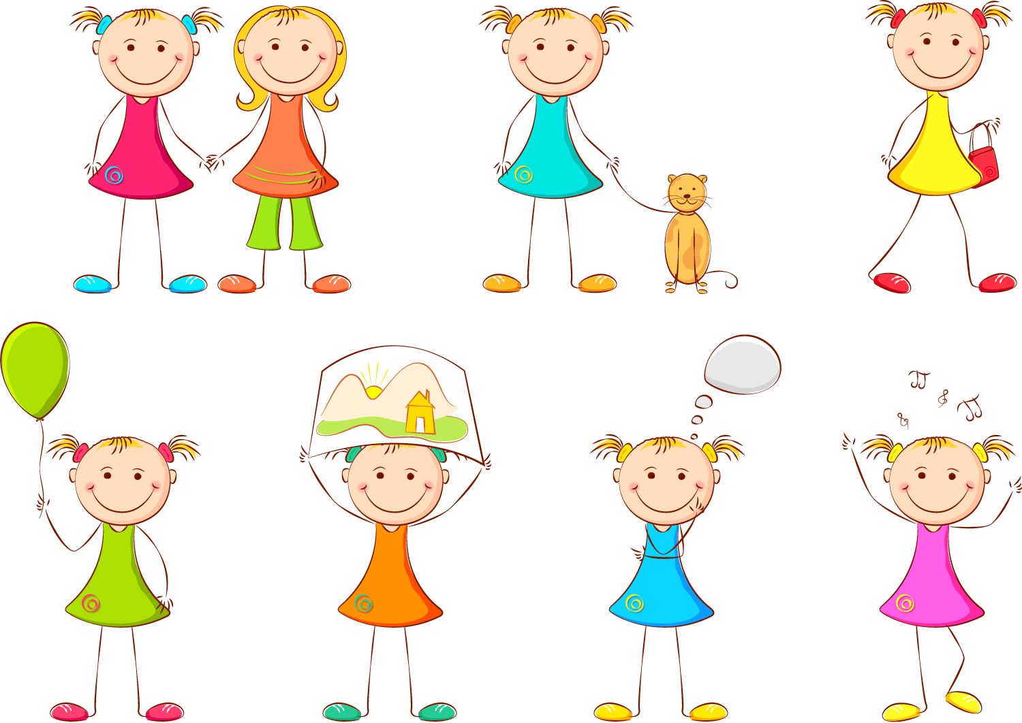
Спасибо за внимание

